Slide 1
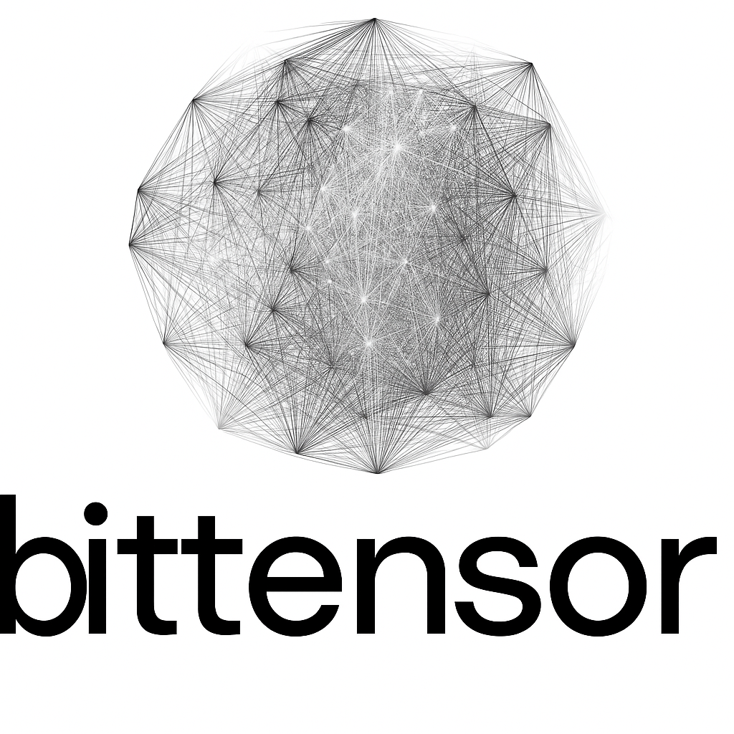

Slide 2
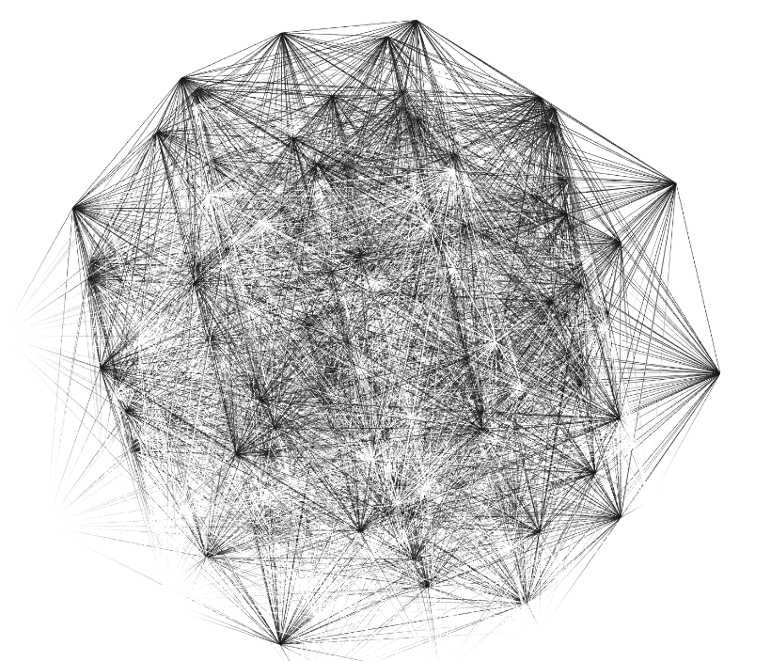

Panorama
Introduction
Bittensor c’est quoi ?
Comment ça marche
Consensus Proof of Intelligence
Subnets de BitTensor (sous-réseaux
Tokenomics et utilité du coin Bittensor (TAO)
Mineurs et validateurs
Staking et délégation de coins
L’équipe derrière BitTensor
Bittensor (TAO) : ce qu’il faut retenir

Slide 3

INTRODUCTION
L’intelligence artificielle progresse rapidement, mais elle reste dominée par quelques grandes entreprises.
Pour rendre l’IA plus ouverte et collaborative, une nouvelle approche est née : Bittensor, un réseau décentralisé basé sur la blockchain.

Slide 4
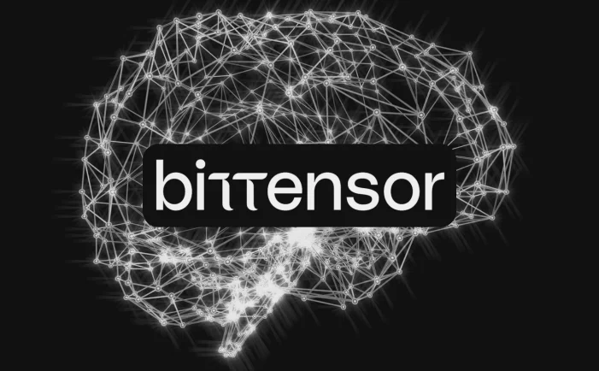
Bittensor c’est quoi ?
Un système économique décentralise et auto évolutif
L’intelligence artificielle distribué a l’échelle mondiale.
L’internet de l’intelligence artificielle.

Slide 5

Comme Bitcoin, Bittensor opère sur un réseau décentralisé, éliminant ainsi tout point central de contrôle ou de défaillance. Plutôt que de s’appuyer sur un serveur central pour exécuter les tâches, Bittensor distribue ces tâches sur un large éventail de machines appartenant à des individus, nommés « mineurs ».
Dans le réseau Bittensor, ces mineurs contribuent avec leurs propres modèles d’apprentissage automatique. Ces modèles agissent comme des outils d’analyse de données et de fourniture d’informations. Pour leur participation, les mineurs reçoivent une récompense en crypto monnaieTAO, de manière similaire à la façon dont les mineurs de Bitcoin obtiennent des bitcoins (BTC) en validant des transactions.
Comment ça marche

Slide 6
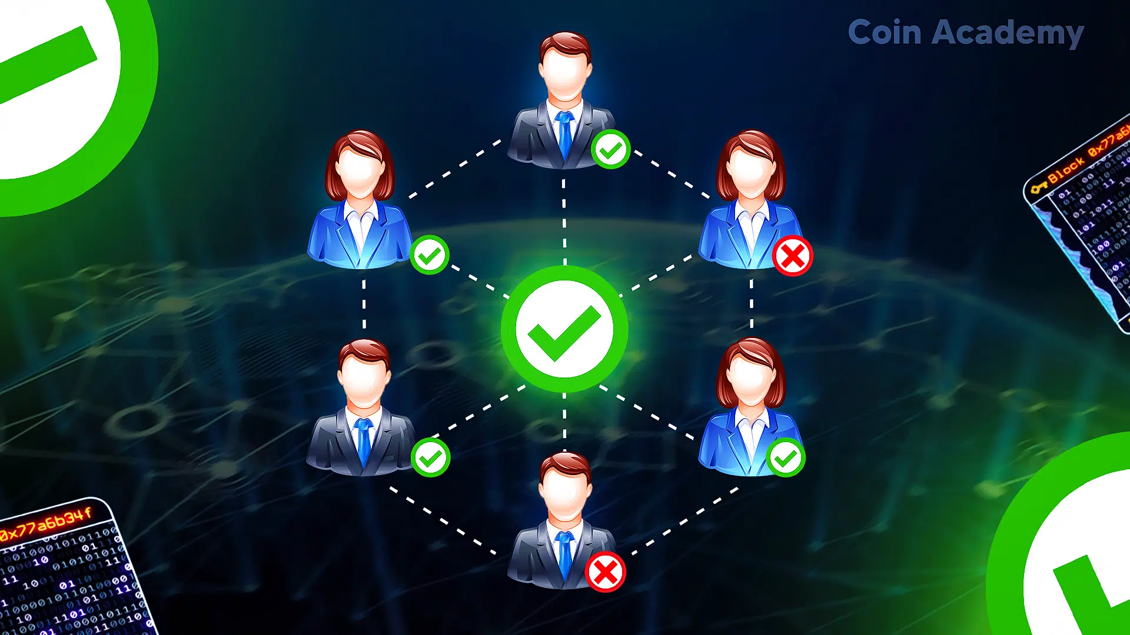
Bittensor utilise un mécanisme de consensus unique (Proof of Intelligence) pour garantir que le réseau s’accorde sur la meilleure réponse.
Consensus Proof of Intelligence

Slide 7
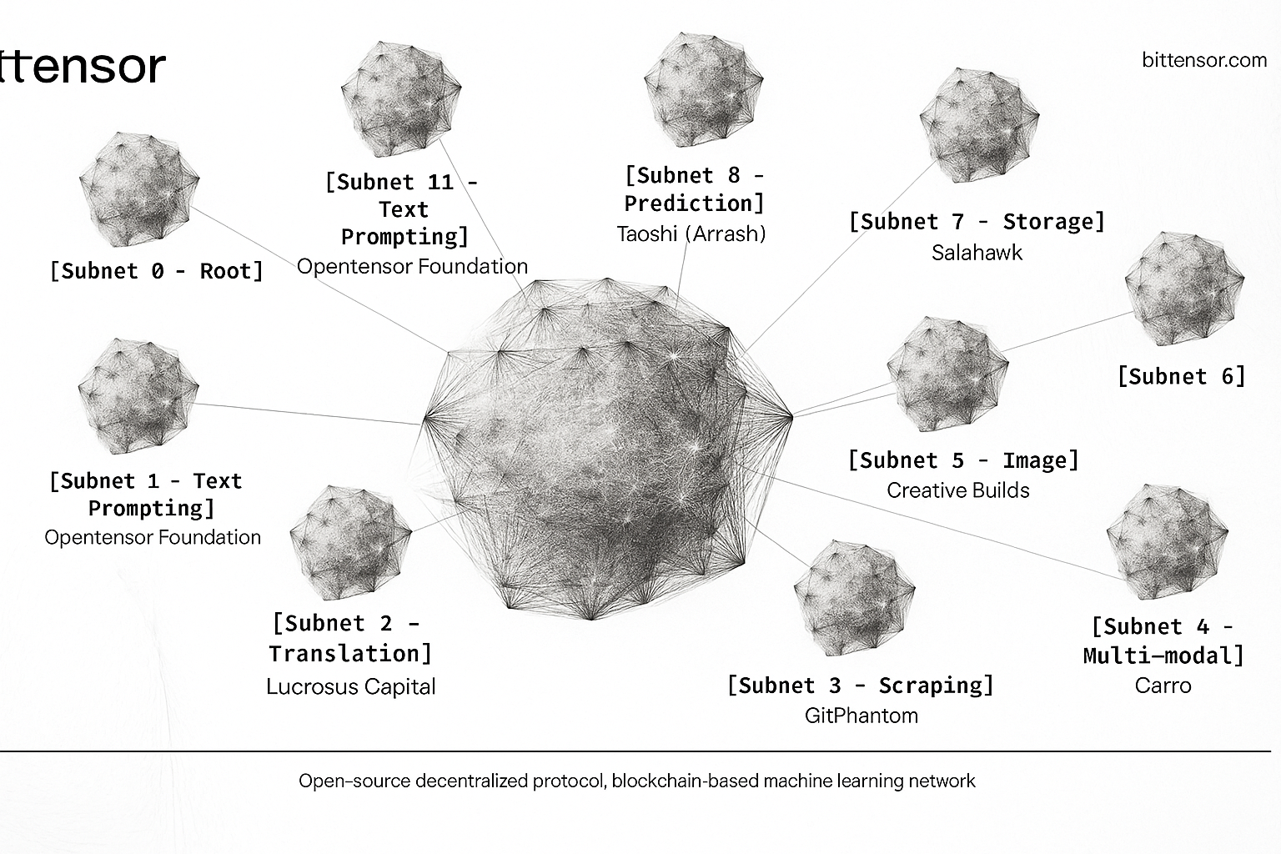
Subnets de BitTensor (sous-réseaux)
Les subnets sont des sous-réseaux dédiés à des tâches spécifiques telles que la génération de textes, la traduction, la génération d’images, etc.
Chaque subnet est constitué de nœuds qui se concentrent sur des tâches spécifiques, et c'est ce niveau de spécialisation qui permet d’entraîner des intelligences artificielles qualifiées dans leur domaine.
Au sein des subnets, 3 acteurs majeurs sont à l’œuvre : les mineurs, les validateurs et les utilisateurs.

Slide 8


Slide 9

Tokenomics et utilité du coin Bittensor (TAO)
Les tokenomics de TAO ne sont pas sans rappeler celles de bitcoin, avec une offre totale limitée à 21 millions de TAO et un mécanisme de halving qui divise par deux les récompenses perçues par les mineurs, dès lors qu’une certaine quantité en circulation sera atteinte.
La cryptomonnaie TAO joue un rôle central sur la blockchain Bittensor, puisqu’il permet de :
• Acheter des données et des services d’IA sur le réseau ;
• Rémunérer les participants au mécanisme de proof of intelligence ;
• Devenir validateur avec un minimum de 1 024 TAO ;
• Participer à la sécurisation du réseau via le staking et rémunérer les stakers.

Slide 10
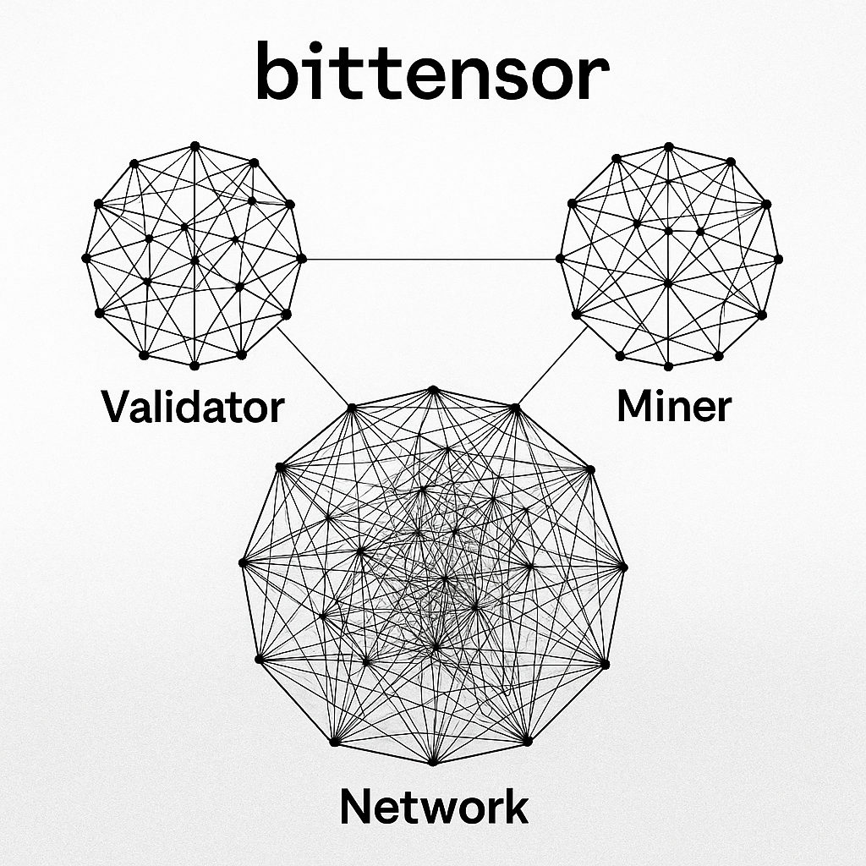

Slide 11
Mineurs et Validateurs
Mineurs : Les mineurs fournissent des services d’apprentissage automatique en hébergeant et en mettant à disposition leurs modèles d’apprentissage automatique locaux. Lorsqu’une application cliente a besoin d’une prédiction, elle envoie une demande au réseau Bittensor, qui dirige ensuite cette demande vers un mineur s’étant enregistré comme fournisseur pour le service demandé. Le mineur traite la demande à l’aide de son modèle d’apprentissage automatique hébergé localement et renvoie la prédiction au client via le réseau Bittensor.
Validateurs : Les validateurs jouent un rôle essentiel dans le réseau Bittensor. Ils valident les réponses et les prédictions fournies par les mineurs. Les validateurs garantissent l’intégrité et la qualité des données et des modèles échangés au sein du réseau. Ils interrogent les mineurs et évaluent leurs réponses pour déterminer la précision et la fiabilité de leurs prédictions.

Slide 12
Staking et délégation de coins
Dans l’ écosystème Bittensor, les stakeurs stackent leur TAO sur les meilleurs mineurs multimodaux pour gagner des récompenses.
On rencontre deux type de stacking :
Le stacking core : c’est le stacking traditionnel sur lequel on ne risque pas les jetons qu’on stake.
Le stacking sur des subnets : Il consiste à bloquer des tokens TAO sur un subnet spécifique pour gagner des récompenses, soutenir le réseau et influencer la distribution des nouveaux tokens TAO. Il existe deux types principaux : le staking « Root » sur le subnet 0 pour un rendement plus stable et moins risqué, et le « Alpha Stake » où vous achetez le token alpha du subnet pour un potentiel de rendement plus élevé mais avec un risque de volatilité.

Slide 13
L’équipe derrière BitTTensor

Slide 14
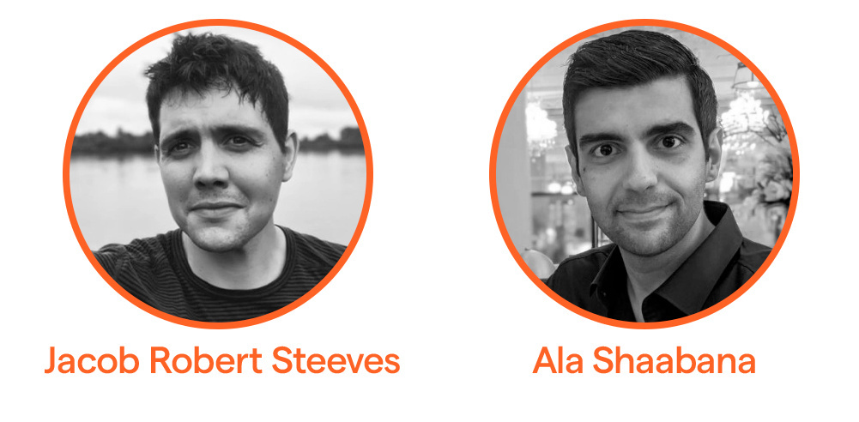

Slide 15
BitTensor a été développé par la Fondation Opentensor et ses fondateurs, Jacob Robert Steeves et Ala Shaabana, en 2021.
Jacob Steeves a débuté sa carrière en tant que chercheur en apprentissage automatique chez Knowm Inc., occupant ce poste de 2015 à 2016. Par la suite, il a rejoint Google en tant qu’ingénieur logiciel, où il a travaillé de décembre 2016 à avril 2018.
Ala Shaabana a commencé sa carrière en tant que développeur de logiciels chez firmChannel de 2008 à 2013. En 2016, il a été stagiaire MTS – Application Cloud Services chez VMware (une grosse entreprise spécialisée dans la virtualisation), puis a évolué vers le rôle d’ingénieur logiciel (R&D) en 2017. En août 2019, Ala devient ingénieur logiciel senior chez Instacart jusqu’en septembre 2020.

Slide 16
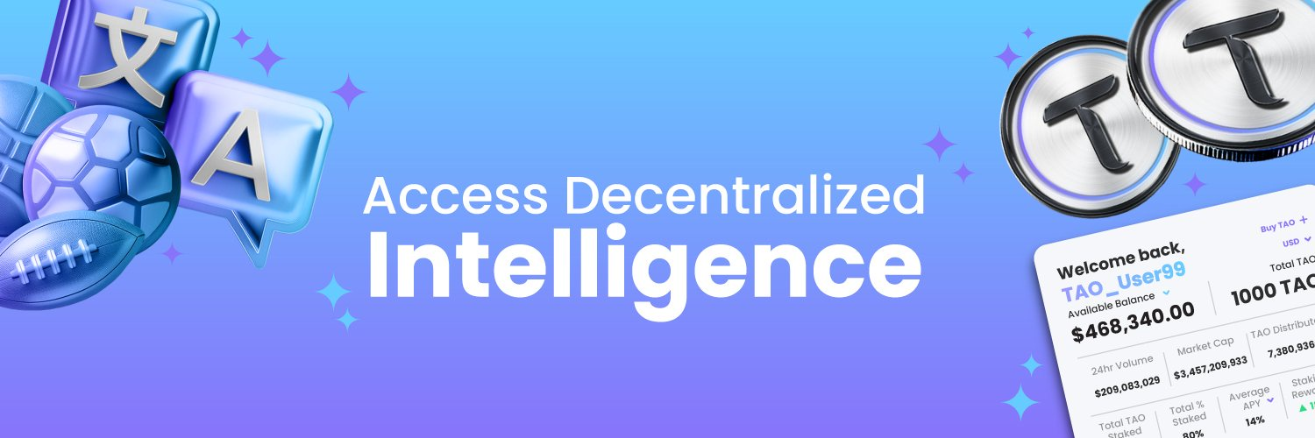
Ce qu’il faut retenir
Bittensor est la blockchain leader dans le domaine de l’intelligence artificielle, non seulement grâce à sa décentralisation qui répond aux problèmes de contrôle des donnée des géants traditionnels, mais aussi et surtout grâce au système collaboratif des modèles d’IA qui permet une amélioration constante de ces derniers, dont tout un chacun peut profiter.
L’objectif ultime est d’ouvrir de nouveaux horizons dans l’avancement de l’IA en agrégeant les contributions individuelles de connaissances. À mesure que les ordinateurs contribuent avec leurs modèles d’IA et leur formation au réseau Bittensor, ils sont récompensés avec des TAO.

Slide 17

Merci pour votre attention
De la part de Bado Fredis Arthur

